Slide 1

Análisis de sentimientos
Wendy Juma
David Morales
Eduardo Quisupangui
Kevin Ramírez
Bryan Velasco

Slide 2
Objetivo
Nuestro objetivo es analizar los sentimientos de las personas basados en lo comentarios mediante la red social de twitter sobre el tema del covid-19 en el Ecuador, esto nos servirá para entender la actitud de los ecuatorianos frente a la epidemia.

Slide 3
El análisis de sentimientos (también conocido como minería de opinión ) es el proceso automatizado de identificación y extracción de la información subjetiva que se encuentra en un texto. esto puede ser una opinión, un juicio o un sentimiento sobre un tema. el tipo más común de análisis de sentimientos se llama 'detección de polaridad' y consiste en clasificar una declaración como 'positiva', 'negativa' o 'neutral'.
Análisis de sentimientos

Slide 4


Software Utilizados
Python

Slide 5
Procesos

Slide 6

Extrayendo los tweets desde la API de Twitter.
CREAR UNA Cuenta DE TWITTER DESARROLADOR
La api de twitter nos proporcionara las respectivas claves para poder acceder a los tweets
Extraer los tweets mediante python

Slide 7
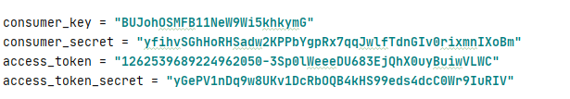
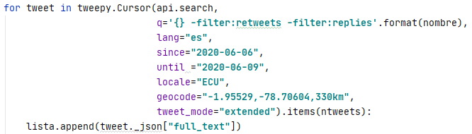

Slide 8

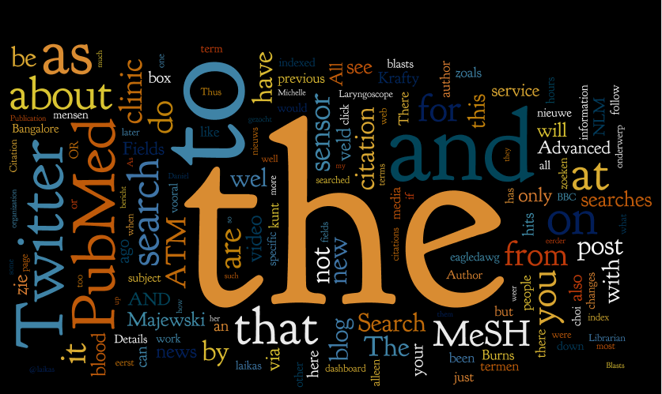
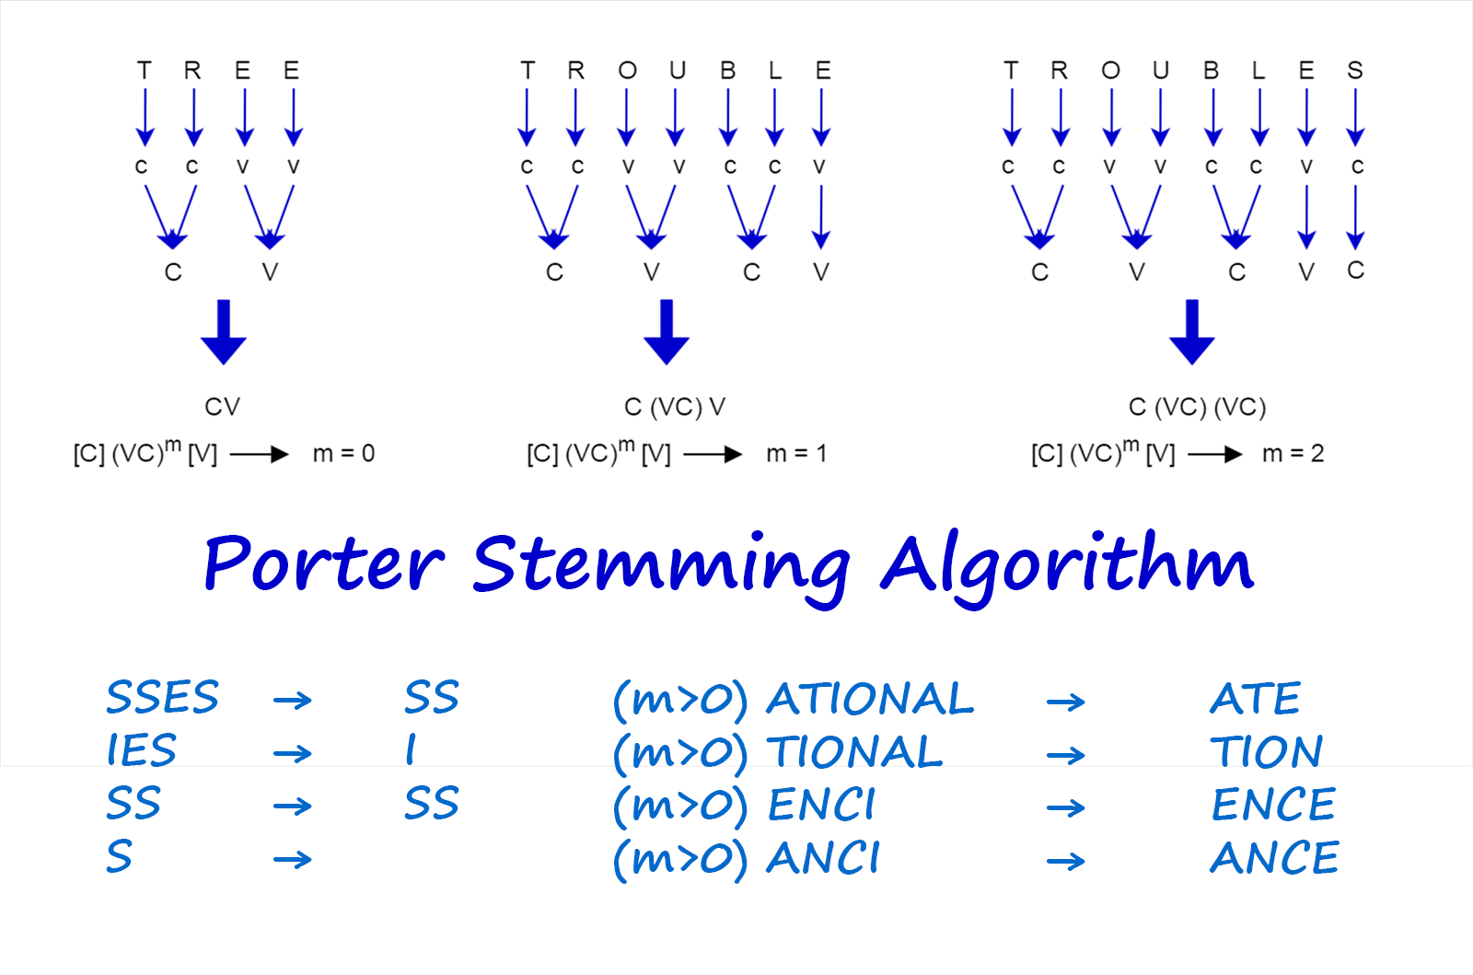
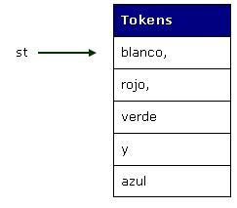
Proceso Natural del Lenguaje.
El Procesamiento del Lenguaje Natural (NLP por sus siglas en inglés) es el campo de estudio que se enfoca en la comprensión mediante ordenador del lenguaje humano. Abarca parte de la Ciencia de Datos, Inteligencia Artificial (Aprendizaje Automático) y la lingüística.
Normalización
Stopwords
Stemming
Tokenizacion

Slide 9
Punto 1 Utilizar dos métricas de similitud y etiquetar a los tweets entre positivos y negativos.

Slide 10

Distancia Coseno
Es el encargado de desarrollar el calculo de una medida de similitud entre dos vectores distintos de cero dentro de un espacio interno, donde se mide el coseno del ángulo entre ellos.
Negativo
0
Positivo
1
Distancia Jaccard
Ayuda a medir la similaridad o similitud existente entre conjuntos de datos. Esto se logra gracias a que se entiende que el tamaño de la intersección de los datos dividida por el tamaño de la unión de los conjuntos produce el resultado.

Slide 11
Punto 2 Regresión Logística

Slide 12
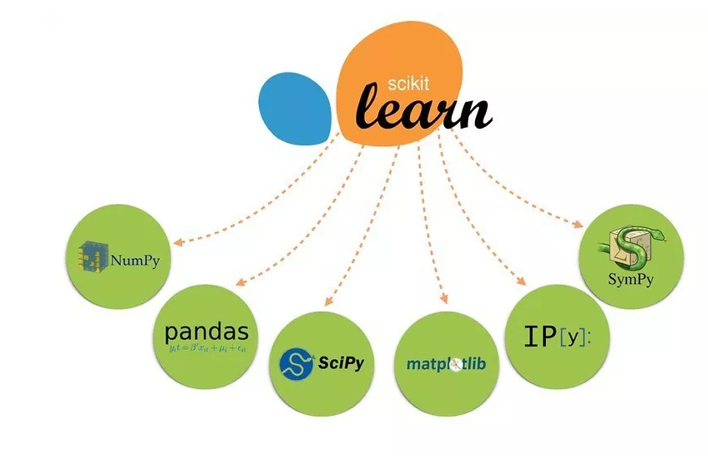
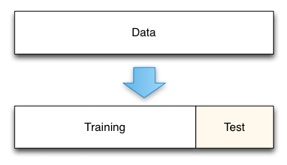
Regresión logística
Es de código abierto y es reutilizable en varios contextos, fomentando el uso académico y comercial. Proporciona una gama de algoritmos de aprendizaje supervisados y no supervisados en Python.
Si nuestro dataset no tiene un orden temporal, qué será lo más normal, es conveniente realizar la división de forma aleatoria para asegurarnos la máxima variabilidad de los datos en nuestros conjuntos de train/test.

Slide 13

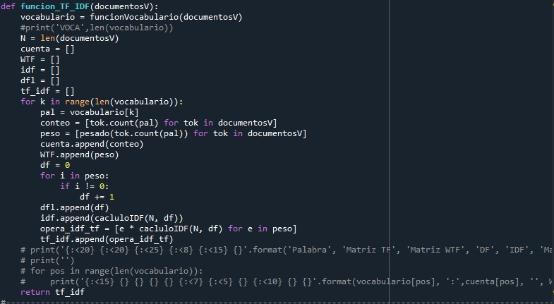

Slide 14
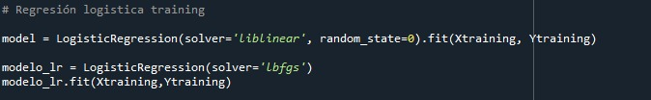
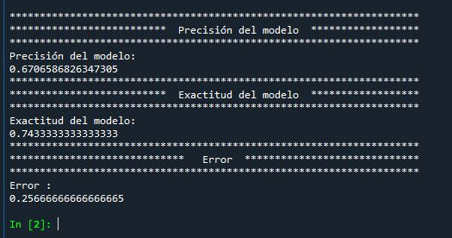

Slide 15
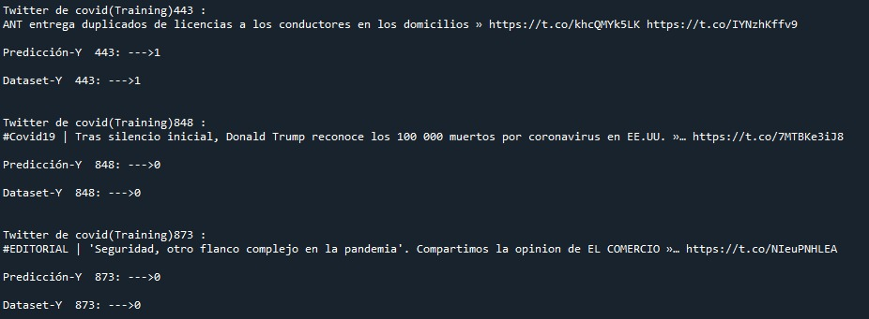

Slide 16
Punto 3 TextBlob

Slide 17

TextBlob
Es una libreria de Python para procesar datos textuales.
Proporciona una API consistente para sumergirse en tareas comunes de procesamiento de lenguaje natural (PNL) tales como etiquetado de parte del habla, extracción de frases sustantivas, análisis de sentimientos, y más.
Con TextBlob, obtenemos una métrica de polaridad y subjetividad. La polaridad es el sentimiento mismo, que va de -1 a +1. La subjetividad es una medida del sentimiento siendo objetivo a subjetivo, y va de 0 a 1.

Slide 18
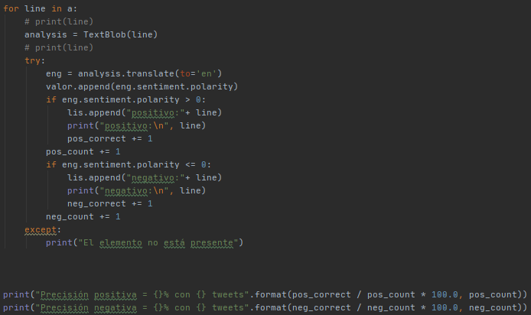

Slide 19
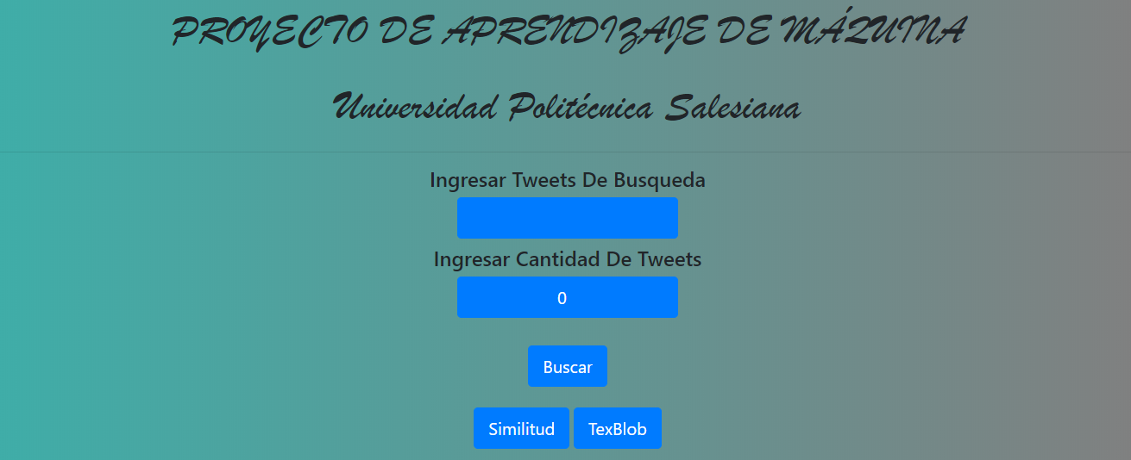
Resultados

Slide 20
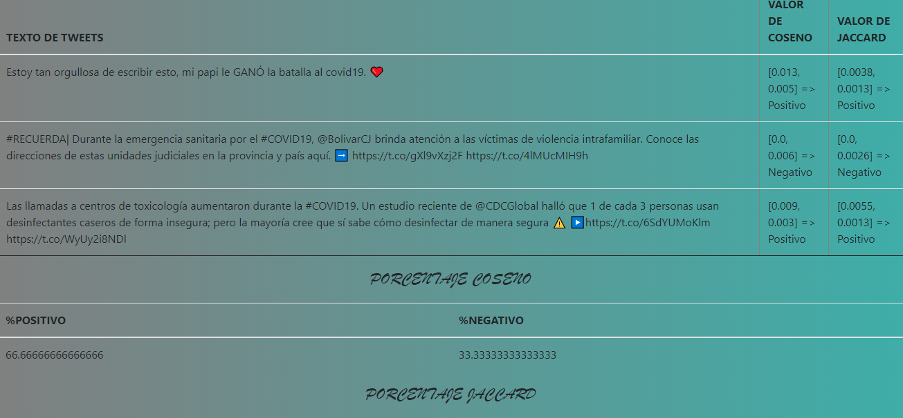

Coseno y Jaccard

Slide 21
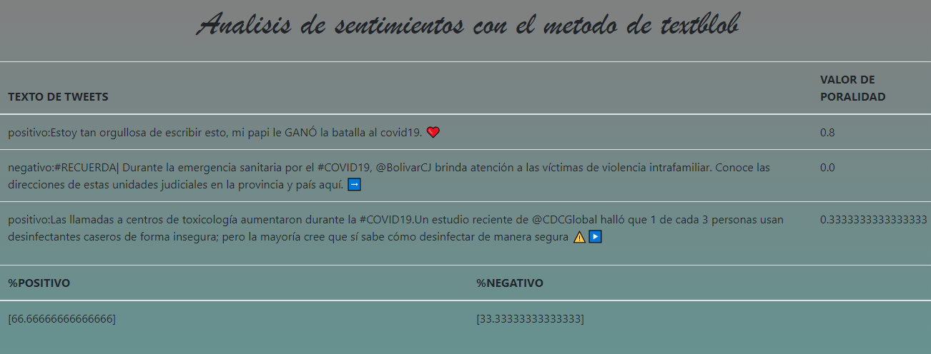
TextBlob

Slide 22
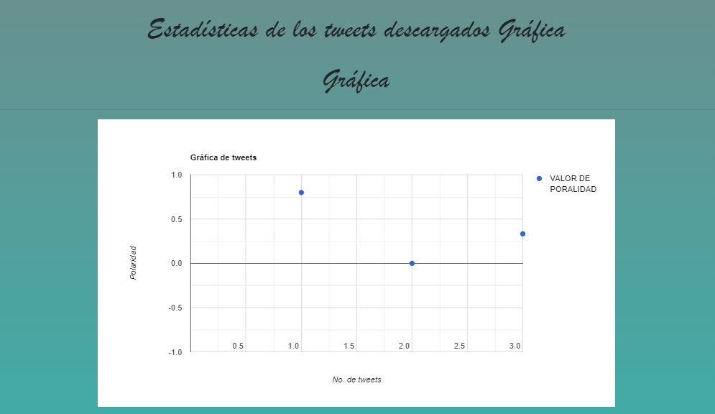

Slide 23

Gracias

